Slide 1
Learning
Dr. Suyanto, S.T., M.Sc.
HP/WA: 0812 845 12345
Intelligence Computing Multimedia (ICM)
Informatics faculty – Telkom University

Slide 2
Outline
Decision tree learning
k-Nearest Neighbour
Algoritma Genetika
Kesimpulan

Slide 3
S, R, P, L? Searching

Slide 5
S, R, P, L? Searching

Slide 7
S, R, P, L? Reasoning
4 | Stench |  | Breeze | Pit
3 | Wumpus Stench | Breeze, Stench , Gold (glitter) | Pit | Breeze
2 | Stench |  | Breeze
1 | START Agent → | Breeze | Pit | Breeze
 | 1 | 2 | 3 | 4

Slide 8
S, R, P, L? Reasoning

Slide 9
S, R, P, L? Planning

Slide 10
Bagaimana menemukan aturan?
Pelamar | IPK | Psikologi | Wawancara | Diterima
P1 | Bagus | Tinggi | Baik | Ya
P2 | Bagus | Sedang | Baik | Ya
P3 | Bagus | Sedang | Buruk | Tidak
P4 | Bagus | Rendah | Buruk | Tidak
P5 | Cukup | Tinggi | Baik | Ya
P6 | Cukup | Sedang | Baik | Ya
P7 | Cukup | Sedang | Buruk | Tidak
P8 | Cukup | Rendah | Buruk | Tidak
P9 | Kurang | Tinggi | Baik | Ya
P10 | Kurang | Sedang | Baik | Ya
P11 | Kurang | Sedang | Buruk | Tidak
P12 | Kurang | Rendah | Buruk | Tidak

Slide 11
Wawancara
Baik
Buruk
Ya
Tidak

Slide 12
Bagaimana menemukan aturan?
Pelamar | IPK | Psikologi | Wawancara | Diterima
P1 | Bagus | Tinggi | Baik | Ya
P2 | Bagus | Sedang | Baik | Ya
P3 | Bagus | Sedang | Buruk | Ya
P4 | Bagus | Rendah | Buruk | Tidak
P5 | Cukup | Tinggi | Baik | Ya
P6 | Cukup | Sedang | Baik | Ya
P7 | Cukup | Sedang | Buruk | Ya
P8 | Cukup | Rendah | Buruk | Tidak
P9 | Kurang | Tinggi | Baik | Ya
P10 | Kurang | Sedang | Buruk | Tidak
P11 | Kurang | Rendah | Baik | Ya

Slide 13
Wawancara
Baik
Buruk
Ya
Psikologi
Tinggi
Sedang
Rendah
Tidak
IPK
Tidak
Bagus
Cukup
Kurang
Ya
Ya
Tidak

Slide 14
Rule

Slide 15
Masalah
Data tidak lengkap
  IPK : 3 kemungkinan nilai
  Psikologi: 3 kemungkinan nilai
  Wawancara: 2 kemungkinan nilai
  Data lengkap = 3 x 3 x 2 = 18 records
Aturan yang men-generalisasi unseen data?

Slide 16
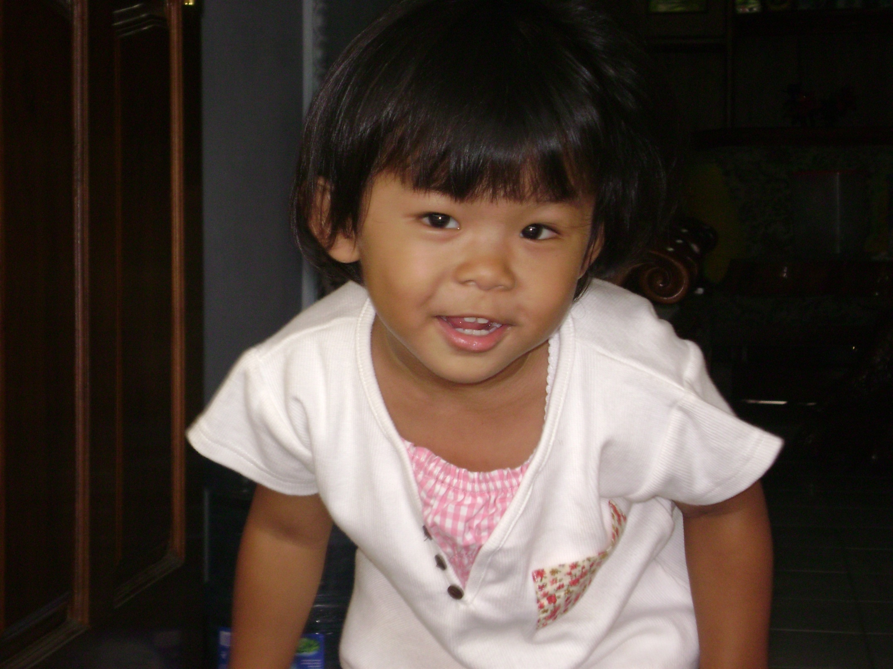
Menangis ?
Tertawa ??
Menentukan arah ???
Berbicara ????
Argumentasi ?????
Membedakan kemiripan ??????

Slide 17
Learning
Bagaimana untuk data yang sangat banyak?
Bagaimana menemukan aturan?
Bagaimana jika datanya tidak lengkap?
Aturan yang general untuk data yang akan datang?
Menemukan perbedaan dari dua hal yang mirip?
Menemukan kesamaan dari dua hal yang berbeda?

Slide 18
Metode Learning
Decision tree learning
  Diskrit (integer)
  Sebagian metode bisa menangani masalah kontinyu
k-Nearest Neighbour
  Diskrit
  Kontinyu
  Vektor
Algoritma Genetika
  Diskrit
  Kontinyu
  Vektor

Slide 19
Decision Tree Learning (DTL)
Berusaha menemukan fungsi-fungsi pendekatan yang umumnya bernilai diskrit
Tahan terhadap data-data yang terdapat kesalahan
Mampu mempelajari ekspresi-skspresi disjunctive (ekspresi OR).
Metode DTL:
  Interactive Dychotomizer version 3 (ID3)
  ASSISTANT
  C4.5
  C5.0

Slide 20
Entropy
parameter untuk mengukur heterogenitas (keberagaman) dari kumpulan sampel data.
Jika kumpulan sampel data semakin heterogen, maka nilai entropy-nya semakin besar.

Slide 21
Entropy
c : jumlah nilai yang ada pada atribut target (jumlah kelas klasifikasi).
p_{i} : porsi sampel untuk kelas i.

Slide 22
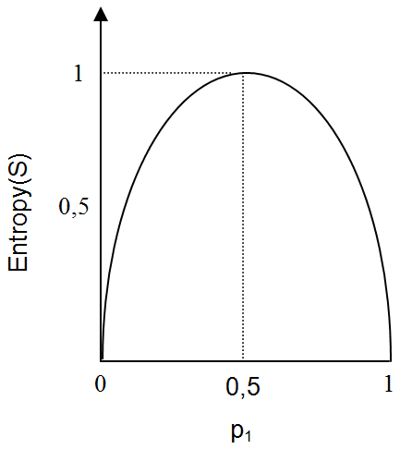
Untuk kumpulan data dengan 2 kelas (c = 2)

Slide 23
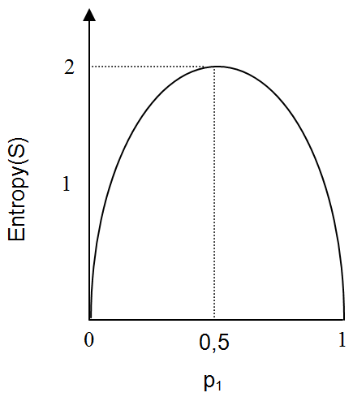
Untuk kumpulan data dengan 4 kelas (c = 4)

Slide 24
Data Penerimaan Pegawai
Pelamar | IPK | Psikologi | Wawancara | Diterima
P1 | Bagus | Tinggi | Baik | Ya
P2 | Bagus | Sedang | Baik | Ya
P3 | Bagus | Sedang | Buruk | Ya
P4 | Bagus | Rendah | Buruk | Tidak
P5 | Cukup | Tinggi | Baik | Ya
P6 | Cukup | Sedang | Baik | Ya
P7 | Cukup | Sedang | Buruk | Ya
P8 | Cukup | Rendah | Buruk | Tidak
P9 | Kurang | Tinggi | Baik | Ya
P10 | Kurang | Sedang | Buruk | Tidak
P11 | Kurang | Rendah | Baik | Ya

Slide 26
Data Penerimaan Pegawai
Pelamar | IPK | Psikologi | Wawancara | Diterima
P1 | Bagus | Tinggi | Baik | Ya
P2 | Bagus | Sedang | Baik | Ya
P3 | Bagus | Sedang | Buruk | Tidak
P4 | Bagus | Rendah | Buruk | Tidak
P5 | Cukup | Tinggi | Baik | Ya
P6 | Cukup | Sedang | Baik | Ya
P7 | Cukup | Sedang | Buruk | Tidak
P8 | Cukup | Rendah | Buruk | Tidak
P9 | Kurang | Tinggi | Baik | Ya
P10 | Kurang | Sedang | Buruk | Tidak

Slide 27
Information Gain (IG)
Efektivitas atribut dalam mengklasifikasikan data
Dihitung berdasarkan entropy

Slide 28
Information Gain (IG)
A : atribut
V : menyatakan suatu nilai yang mungkin untuk atribut A
Values(A) : himpunan nilai-nilai yang mungkin untuk atribut A
|S_{v}| : jumlah sampel untuk nilai v
|S| : jumlah seluruh sampel data
Entropy(S_{v}) : entropy untuk sampel-sampel yang memiliki nilai v

Slide 29
Data Penerimaan Pegawai
Pelamar | IPK | Psikologi | Wawancara | Diterima
P1 | Bagus | Tinggi | Baik | Ya
P2 | Bagus | Sedang | Baik | Ya
P3 | Bagus | Sedang | Buruk | Ya
P4 | Bagus | Rendah | Buruk | Tidak
P5 | Cukup | Tinggi | Baik | Ya
P6 | Cukup | Sedang | Baik | Ya
P7 | Cukup | Sedang | Buruk | Ya
P8 | Cukup | Rendah | Buruk | Tidak
P9 | Kurang | Tinggi | Baik | Ya
P10 | Kurang | Sedang | Buruk | Tidak
P11 | Kurang | Rendah | Baik | Ya

Slide 30
Information Gain (IG)
atribut Diterima = ’Ya’ dikatakan sebagai sampel positif (+), dan atribut Diterima = ’Tidak’ dikatakan sebagai sampel negatif (-).
Values(IPK) = Bagus, Cukup, Kurang
S = [8+, 3-], |S| = 11
S_{Bagus} = [3+, 1-], |S_{Bagus}| = 4
S_{Cukup} = [3+, 1-], |S_{Cukup}| = 4
S_{Kurang} = [2+, 1-], |S_{Kurang}| = 3

Slide 32
IG untuk IPK

Slide 33
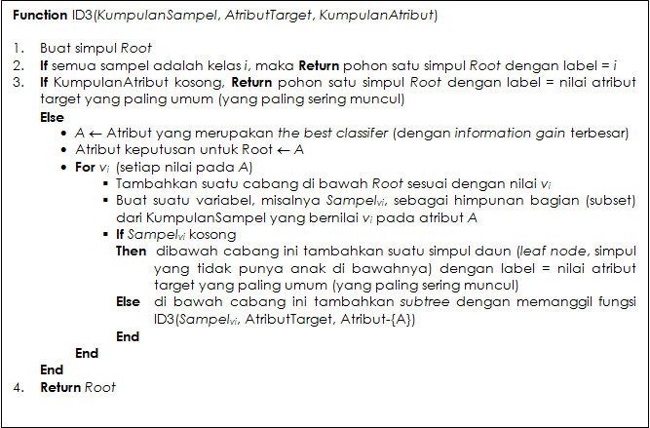

Slide 34
Data Penerimaan Pegawai
Pelamar | IPK | Psikologi | Wawancara | Diterima
P1 | Bagus | Tinggi | Baik | Ya
P2 | Bagus | Sedang | Baik | Ya
P3 | Bagus | Sedang | Buruk | Ya
P4 | Bagus | Rendah | Buruk | Tidak
P5 | Cukup | Tinggi | Baik | Ya
P6 | Cukup | Sedang | Baik | Ya
P7 | Cukup | Sedang | Buruk | Ya
P8 | Cukup | Rendah | Buruk | Tidak
P9 | Kurang | Tinggi | Baik | Ya
P10 | Kurang | Sedang | Buruk | Tidak
P11 | Kurang | Rendah | Baik | Ya

Slide 35
Metode ID3
Membangkitkan Decision Tree secara otomatis
Menggunakan perhitungan Entropy dan IG
Prosedur Iteratif yang sangat Sederhana

Slide 36
Rekursi level 0 iterasi ke-1
Memanggil fungsi ID3 dengan masukan:
  KumpulanSampel = semua sampel data [8+,3-]
  AtributTarget = ’Diterima’
  KumpulanAtribut = {IPK, Psikologi, Wawancara}

Slide 37
IG untuk IPK

Slide 38
IG untuk Psikologi
Values(Psikologi) = Tinggi, Sedang, Rendah
S = [8+, 3-], |S| = 11
S_{Tinggi} = [3+, 0-], |S_{Tinggi}| = 3, Entropy(S_{Tinggi}) = 0
S_{Sedang} = [4+, 1-], |S_{Sedang}| = 5, Entropy(S_{Sedang}) = 0, 7219
S_{Rendah} = [1+, 2-], |S_{Rendah}| = 3, Entropy(S_{Rendah}) = 0,9183

Slide 39
IG untuk Psikologi

Slide 40
IG untuk Wawancara
Values(Wawancara) = Baik, Buruk
S = [8+, 3-], |S| = 11
S_{Baik} = [6+, 0-], |S_{Baik}| = 6, Entropy(S_{Baik}) = 0
S_{Buruk} = [2+, 3-], |S_{Buruk}| = 5, Entropy(S_{Buruk}) = 0,9710

Slide 41
IG untuk Wawancara

Slide 42
The Best Classifier
Gain(S,IPK) = 0,0049
Gain(S,Psikologi) = 0,2668
Gain(S,Wawancara) = 0,4040

Slide 43
Wawancara

Slide 44
Rekursi level 1 iterasi ke-1
Memanggil fungsi ID3 dengan masukan:
  KumpulanSampel berupa Sample_{Baik} = [6+,0-]
  AtributTarget = ’Diterima’
  KumpulanAtribut = {IPK, Psikologi}.
Karena semua sampel pada Sample_{Baik} termasuk dalam kelas ’Ya’, maka fungsi ini akan berhenti dan mengembalikan satu simpul tunggal Root dengan label ’Ya’.

Slide 45
Wawancara
Baik
Ya

Slide 46
Rekursi level 0 iterasi ke-2
Lakukan pengecekan untuk atribut ’Wawancara’ dengan nilai ’Buruk’.
Untuk nilai ’Buruk’, terdapat 5 sampel, berarti Sample_{Buruk} tidak kosong.
Sehingga, perlu memanggil fungsi ID3 dengan masukan:
  KumpulanSampel berupa Sample_{Buruk} = [2+,3-]
  AtributTarget = ’Diterima’
  KumpulanAtribut = {IPK, Psikologi}.

Slide 47
Wawancara
Baik
Buruk
Ya
Psikologi

Slide 48
Wawancara
Baik
Buruk
Ya
Psikologi
Tinggi
Sedang
Rendah
Tidak
IPK
Tidak
Bagus
Cukup
Kurang
Ya
Ya
Tidak

Slide 49
Rule

Slide 50
Diskusi
Jika terdapat dua atribut dengan IG yang sama?
Jika ada data yang sama tetapi kelasnya berbeda?
Berapa jumlah learning data minimum?
Imbalance Class?

Slide 51
Dua atribut dengan IG sama ?
Gain(S,IPK) = 0,0049
Gain(S,Psikologi) = 0,4040
Gain(S,Wawancara) = 0,4040

Slide 52
Data sama, kelasnya beda?
Pelamar | IPK | Psikologi | Wawancara | Diterima
P1 | Bagus | Tinggi | Baik | Ya
P2 | Bagus | Sedang | Baik | Ya
P3 | Bagus | Sedang | Buruk | Ya
P4 | Bagus | Rendah | Buruk | Tidak
P5 | Cukup | Tinggi | Baik | Ya
P6 | Cukup | Sedang | Baik | Ya
P7 | Cukup | Sedang | Buruk | Ya
P8 | Cukup | Sedang | Buruk | Tidak
P9 | Kurang | Tinggi | Baik | Ya
P10 | Kurang | Sedang | Buruk | Tidak
P11 | Kurang | Rendah | Baik | Ya

Slide 53
Jumlah learning data ?
Masalah Email Spam Filtering
200.000 kata
Masing-masing kata muncul 0 – 100 kali
Training data: 10.000 email

Slide 54
Imbalance Class?
Fraud Detection
Kecurangan pada Fixed Phone di PT Telkom
Kecurangan pada Bank

Slide 55
Data 2 → Decision Tree ???
Pelamar | IPK | Psikologi | Wawancara | Diterima
P1 | Bagus | Tinggi | Baik | Ya
P2 | Bagus | Sedang | Baik | Ya
P3 | Bagus | Sedang | Buruk | Tidak
P4 | Bagus | Rendah | Buruk | Tidak
P5 | Cukup | Tinggi | Baik | Ya
P6 | Cukup | Sedang | Baik | Ya
P7 | Cukup | Sedang | Buruk | Tidak
P8 | Cukup | Rendah | Buruk | Tidak
P9 | Kurang | Tinggi | Baik | Ya
P10 | Kurang | Sedang | Baik | Ya
P11 | Kurang | Sedang | Buruk | Tidak
P12 | Kurang | Rendah | Buruk | Tidak

Slide 56
Wawancara
Baik
Buruk
Ya
Tidak

Slide 57
Information Gain (IG)
A : atribut
V : menyatakan suatu nilai yang mungkin untuk atribut A
Values(A) : himpunan nilai-nilai yang mungkin untuk atribut A
|S_{v}| : jumlah sampel untuk nilai v
|S| : jumlah seluruh sampel data
Entropy(S_{v}) : entropy untuk sampel-sampel yang memiliki nilai v

Slide 58
IG untuk Wawancara

Slide 60
Wawancara
Baik
Buruk
Ya
Tidak

Slide 61
Unseen Data 1
Pelamar | IPK | Psikologi | Wawancara | Diterima
P13 | Bagus | Tinggi | Baik | Ya
P14 | Bagus | Rendah | Buruk | Tidak
P15 | Cukup | Tinggi | Baik | Ya
P16 | Cukup | Rendah | Buruk | Tidak
P17 | Kurang | Tinggi | Baik | Ya
P18 | Kurang | Rendah | Buruk | Tidak
Akurasi = 6/6 = 100%

Slide 62
Unseen Data 2
Pelamar | IPK | Psikologi | Wawancara | Diterima
P13 | Bagus | Tinggi | Baik | Ya
P14 | Bagus | Rendah | Buruk | Ya
P15 | Cukup | Tinggi | Baik | Ya
P16 | Cukup | Rendah | Buruk | Ya
P17 | Kurang | Tinggi | Baik | Tidak
P18 | Kurang | Rendah | Buruk | Tidak
Akurasi = 3/6 = 50%

Slide 63
Data 3 → Decision Tree ???
Pelamar | IPK | Psikologi | Wawancara | Diterima
G1 | Bagus | Tinggi | Sangat Baik | Ya
G2 | Bagus | Tinggi | Sangat Buruk | Ya
G3 | Bagus | Sedang | Buruk | Ya
G4 | Bagus | Rendah | Buruk | Tidak
G5 | Cukup | Tinggi | Sangat Baik | Ya
G6 | Cukup | Sedang | Buruk | Ya
G7 | Cukup | Sedang | Sangat Buruk | Ya
G8 | Cukup | Rendah | Baik | Ya
G9 | Cukup | Rendah | Buruk | Tidak
G10 | Kurang | Tinggi | Sangat Baik | Ya
G11 | Kurang | Tinggi | Sangat Buruk | Tidak
G12 | Kurang | Sedang | Sangat Baik | Tidak
G13 | Kurang | Sedang | Baik | Tidak
G14 | Kurang | Rendah | Sangat Buruk | Tidak
Kombinasi = 3 x 3 x 4 = 36
Terdapat 22 data yang lain

Slide 64
Decision Tree (ID3)
Untuk Data Latih,
Akurasi = 14/14 = 100%

Slide 65
Pelamar | IPK | Psikologi | Wawancara | Diterima
G15 | Bagus | Tinggi | Baik | Ya
G16 | Bagus | Tinggi | Buruk | Ya
G17 | Bagus | Sedang | Sangat Baik | Ya
G18 | Bagus | Sedang | Baik | Ya
G19 | Bagus | Sedang | Sangat Buruk | Ya
G20 | Bagus | Rendah | Sangat Baik | Ya
G21 | Bagus | Rendah | Baik | Ya
G22 | Bagus | Rendah | Sangat Buruk | Ya
G23 | Cukup | Tinggi | Baik | Ya
G24 | Cukup | Tinggi | Buruk | Ya
G25 | Cukup | Tinggi | Sangat Buruk | Ya
G26 | Cukup | Sedang | Sangat Baik | Ya
G27 | Cukup | Sedang | Baik | Ya
G28 | Cukup | Rendah | Sangat Baik | Tidak
G29 | Cukup | Rendah | Sangat Buruk | Tidak
G30 | Kurang | Tinggi | Baik | Ya
G31 | Kurang | Tinggi | Buruk | Ya
G32 | Kurang | Sedang | Buruk | Tidak
G33 | Kurang | Sedang | Sangat Buruk | Tidak
G34 | Kurang | Rendah | Sangat Baik | Tidak
G35 | Kurang | Rendah | Baik | Tidak
G36 | Kurang | Rendah | Buruk | Tidak
Untuk Data Uji,
Akurasi = 15/22 = 68%
Overfit

Slide 66
Overfit
Terlalu pas (ngepres)
Sangat akurat untuk data latih
Kurang akurat untuk data uji (unseen data)

Slide 67
Overfit
Data Latih: 10.000
Data Uji: 1.000.000
Ukuran pohon | Akurasi (Latih) | Akurasi (Uji)
60 | 100% | 70%
20 | 95% | 90%
Akurasi Total
710.000/1.010.000 = 70,29
909.500/1.010.000 = 90,04

Slide 69
Mengatasi Overfit
Reduced Error Pruning (REP)
Rule Post-Pruning (RPP)
Data dibagi menjadi 3 bagian:
  Data Latih → membangun DT
  Data Validasi → validasi DT
  Data Uji
Porsi untuk ketiga data?
Misal: 30%, 20%, 50%

Slide 70
Train → 97%
Validation → 97%
Test → 95 %
Tree size: 40
Reduced Error Pruning (REP)

Slide 71
Rule Post-Pruning (RPP)
Dengan menggunakan sampel-sampel data pada training set, bangun pohon keputusan. Biarkan overfitting terjadi.
Ubah pohon keputusan yang dihasilkan menjadi sekumpulan aturan.
Pangkas setiap aturan dengan cara menghilangkan setiap prekondisi yang membuat akurasi perkiraan dari aturan tersebut menjadi lebih baik.
Urutkan aturan-aturan hasil pemangkasan berdasarkan akurasi perkiraannya. Pilih aturan-aturan hasil pemangkasan berdasarkan urutan tersebut.

Slide 72
Data 3 → Decision Tree ???
Pelamar | IPK | Psikologi | Wawancara | Diterima
G1 | Bagus | Tinggi | Sangat Baik | Ya
G2 | Bagus | Tinggi | Sangat Buruk | Ya
G3 | Bagus | Sedang | Buruk | Ya
G4 | Bagus | Rendah | Buruk | Tidak
G5 | Cukup | Tinggi | Sangat Baik | Ya
G6 | Cukup | Sedang | Buruk | Ya
G7 | Cukup | Sedang | Sangat Buruk | Ya
G8 | Cukup | Rendah | Baik | Ya
G9 | Cukup | Rendah | Buruk | Tidak
G10 | Kurang | Tinggi | Sangat Baik | Ya
G11 | Kurang | Tinggi | Sangat Buruk | Tidak
G12 | Kurang | Sedang | Sangat Baik | Tidak
G13 | Kurang | Sedang | Baik | Tidak
G14 | Kurang | Rendah | Sangat Buruk | Tidak

Slide 73
Decision Tree (ID3)

Slide 74
(IPK=‘Bagus’) Λ (Psikologi=‘Tinggi’)⇒ Diterima=‘Ya’
(IPK=‘Bagus’) Λ (Psikologi=‘Sedang’)⇒ Diterima=‘Ya’
(IPK=‘Bagus’) Λ (Psikologi=‘Rendah’)⇒ Diterima=‘Tidak’
(IPK=‘Cukup’) Λ (Psikologi=‘Tinggi’)⇒ Diterima=‘Ya’
(IPK=‘Cukup’) Λ (Psikologi=‘Sedang’)⇒ Diterima=‘Ya’
(IPK=‘Cukup’) Λ (Psikologi=‘Rendah’) Λ (Wawancara=‘SangatBaik’) ⇒ Diterima=‘Ya’
(IPK=‘Cukup’) Λ (Psikologi=‘Rendah’) Λ (Wawancara=‘Baik’) ⇒ Diterima=‘Ya’
(IPK=‘Cukup’) Λ (Psikologi=‘Rendah’) Λ (Wawancara=‘Buruk’) ⇒ Diterima=‘Tidak’
(IPK=‘Cukup’) Λ (Psikologi=‘Rendah’) Λ (Wawancara=‘SangatBuruk’)⇒Diterima=‘Ya’
(IPK=‘Kurang’) Λ (Psikologi=‘Tinggi’) Λ (Wawancara=‘SangatBaik’) ⇒ Diterima=‘Ya’
(IPK=‘Kurang’) Λ (Psikologi=‘Tinggi’) Λ (Wawancara=‘Baik’) ⇒ Diterima=‘Tidak’
(IPK=‘Kurang’) Λ (Psikologi=‘Tinggi’) Λ (Wawancara=‘Buruk’) ⇒ Diterima=‘Tidak’
(IPK=‘Kurang’) Λ (Psikologi=‘Tinggi’) Λ (Wawancara=‘SangatBuruk’) ⇒ Diterima=‘Tidak’
(IPK=‘Kurang’) Λ (Psikologi=‘Sedang’) ⇒ Diterima=‘Tidak’
(IPK=‘Kurang’) Λ (Psikologi=‘Rendah’) ⇒ Diterima=‘Tidak’

Slide 75
Decision Tree (ID3)
Akurasi Latih = 14/14 = 100%
Akurasi Validasi = 15/22 = 68%
Akurasi Total = 29/36 = 81%

Slide 76
Decision Tree (ID3)
Akurasi Latih = 13/14 = 93%
Akurasi Validasi = 18/22 = 82%
Akurasi Total = 31/36 = 86%

Slide 77
Decision Tree (ID3)
Akurasi Latih = 12/14 = 86%
Akurasi Validasi = 20/22 = 92%
Akurasi Total = 32/36 = 89%

Slide 78
Decision Tree (ID3)
Akurasi Latih = 11/14 = 78%
Akurasi Validasi = 22/22 = 100%
Akurasi Total = 33/36 = 92%

Slide 79
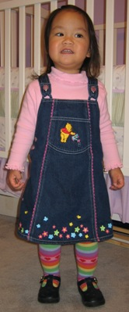
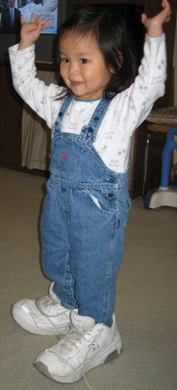
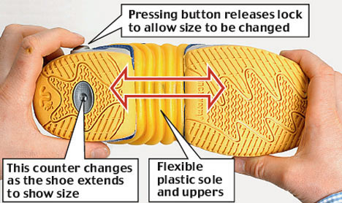
Overfit, Oversize (Underfit), Flexible

Slide 80
Data 3 → Decision Tree ???
Pelamar | IPK | Psikologi | Wawancara | Diterima
G1 | Bagus | Tinggi | Sangat Baik | Ya
G2 | Bagus | Tinggi | Sangat Buruk | Ya
G3 | Bagus | Sedang | Buruk | Ya
G4 | Bagus | Rendah | Buruk | Tidak
G5 | Cukup | Tinggi | Sangat Baik | Ya
G6 | Cukup | Sedang | Buruk | Ya
G7 | Cukup | Sedang | Sangat Buruk | Ya
G8 | Cukup | Rendah | Baik | Ya
G9 | Cukup | Rendah | Buruk | Tidak
G10 | Kurang | Tinggi | Sangat Baik | Ya
G11 | Kurang | Tinggi | Sangat Buruk | Tidak
G12 | Kurang | Sedang | Sangat Baik | Tidak
G13 | Kurang | Sedang | Baik | Tidak
G14 | Kurang | Rendah | Sangat Buruk | Tidak
Kombinasi = 3 x 3 x 4 = 36
Terdapat 22 data yang lain

Slide 81
Decision Tree (ID3)
Untuk Data Latih,
Akurasi = 14/14 = 100%

Slide 82
Pelamar | IPK | Psikologi | Wawancara | Diterima
G15 | Bagus | Tinggi | Baik | Ya
G16 | Bagus | Tinggi | Buruk | Ya
G17 | Bagus | Sedang | Sangat Baik | Ya
G18 | Bagus | Sedang | Baik | Ya
G19 | Bagus | Sedang | Sangat Buruk | Ya
G20 | Bagus | Rendah | Sangat Baik | Ya
G21 | Bagus | Rendah | Baik | Ya
G22 | Bagus | Rendah | Sangat Buruk | Ya
G23 | Cukup | Tinggi | Baik | Ya
G24 | Cukup | Tinggi | Buruk | Ya
G25 | Cukup | Tinggi | Sangat Buruk | Ya
G26 | Cukup | Sedang | Sangat Baik | Ya
G27 | Cukup | Sedang | Baik | Ya
G28 | Cukup | Rendah | Sangat Baik | Tidak
G29 | Cukup | Rendah | Sangat Buruk | Tidak
G30 | Kurang | Tinggi | Baik | Ya
G31 | Kurang | Tinggi | Buruk | Ya
G32 | Kurang | Sedang | Buruk | Tidak
G33 | Kurang | Sedang | Sangat Buruk | Tidak
G34 | Kurang | Rendah | Sangat Baik | Tidak
G35 | Kurang | Rendah | Baik | Tidak
G36 | Kurang | Rendah | Buruk | Tidak
Untuk Data Uji,
Akurasi = 15/22 = 68%
Overfit

Slide 83
Data 2 → Decision Tree ???
Pelamar | IPK | Psikologi | Wawancara | Diterima
P1 | Bagus | Tinggi | Baik | Ya
P2 | Bagus | Sedang | Baik | Ya
P3 | Bagus | Sedang | Buruk | Tidak
P4 | Bagus | Rendah | Buruk | Tidak
P5 | Cukup | Tinggi | Baik | Ya
P6 | Cukup | Sedang | Baik | Ya
P7 | Cukup | Sedang | Buruk | Tidak
P8 | Cukup | Rendah | Buruk | Tidak
P9 | Kurang | Tinggi | Baik | Ya
P10 | Kurang | Sedang | Baik | Ya
P11 | Kurang | Sedang | Buruk | Tidak
P12 | Kurang | Rendah | Buruk | Tidak

Slide 84
Wawancara
Baik
Buruk
Ya
Tidak

Slide 85
Unseen Data 2
Pelamar | IPK | Psikologi | Wawancara | Diterima
P13 | Bagus | Tinggi | Baik | Ya
P14 | Bagus | Rendah | Buruk | Ya
P15 | Cukup | Tinggi | Baik | Ya
P16 | Cukup | Rendah | Buruk | Ya
P17 | Kurang | Tinggi | Baik | Tidak
P18 | Kurang | Rendah | Buruk | Tidak
Akurasi = 3/6 = 50%
Oversize (Underfit)

Slide 86
Data 3 → Decision Tree ???
Pelamar | IPK | Psikologi | Wawancara | Diterima
G1 | Bagus | Tinggi | Sangat Baik | Ya
G2 | Bagus | Tinggi | Sangat Buruk | Ya
G3 | Bagus | Sedang | Buruk | Ya
G4 | Bagus | Rendah | Buruk | Tidak
G5 | Cukup | Tinggi | Sangat Baik | Ya
G6 | Cukup | Sedang | Buruk | Ya
G7 | Cukup | Sedang | Sangat Buruk | Ya
G8 | Cukup | Rendah | Baik | Ya
G9 | Cukup | Rendah | Buruk | Tidak
G10 | Kurang | Tinggi | Sangat Baik | Ya
G11 | Kurang | Tinggi | Sangat Buruk | Tidak
G12 | Kurang | Sedang | Sangat Baik | Tidak
G13 | Kurang | Sedang | Baik | Tidak
G14 | Kurang | Rendah | Sangat Buruk | Tidak

Slide 87
Decision Tree (ID3)
Untuk Data Latih,
Akurasi = 14/14 = 100%

Slide 88
Pelamar | IPK | Psikologi | Wawancara | Diterima
G15 | Bagus | Tinggi | Baik | Ya
G16 | Bagus | Tinggi | Buruk | Ya
G17 | Bagus | Sedang | Sangat Baik | Ya
G18 | Bagus | Sedang | Baik | Ya
G19 | Bagus | Sedang | Sangat Buruk | Ya
G20 | Bagus | Rendah | Sangat Baik | Ya
G21 | Bagus | Rendah | Baik | Ya
G22 | Bagus | Rendah | Sangat Buruk | Ya
G23 | Cukup | Tinggi | Baik | Ya
G24 | Cukup | Tinggi | Buruk | Ya
G25 | Cukup | Tinggi | Sangat Buruk | Ya
G26 | Cukup | Sedang | Sangat Baik | Ya
G27 | Cukup | Sedang | Baik | Ya
G28 | Cukup | Rendah | Sangat Baik | Tidak
G29 | Cukup | Rendah | Sangat Buruk | Tidak
G30 | Kurang | Tinggi | Baik | Ya
G31 | Kurang | Tinggi | Buruk | Ya
G32 | Kurang | Sedang | Buruk | Tidak
G33 | Kurang | Sedang | Sangat Buruk | Tidak
G34 | Kurang | Rendah | Sangat Baik | Tidak
G35 | Kurang | Rendah | Baik | Tidak
G36 | Kurang | Rendah | Buruk | Tidak
Untuk Data Uji,
Akurasi = 15/22 = 68%
Overfit

Slide 89
Decision Tree (ID3)
Akurasi Latih = 11/14 = 78%
Akurasi Validasi = 22/22 = 100%
Akurasi Total = 33/36 = 92%
Flexible (Latih & Validasi)

Slide 90
Data Kontinyu
Pelamar | IPK | Psikologi | Wawancara | Diterima
P1 | 3,75 | Tinggi | Baik | Ya
P2 | 3,25 | Sedang | Baik | Ya
P3 | 3,93 | Sedang | Buruk | Ya
P4 | 3,12 | Rendah | Buruk | Tidak
P5 | 2,85 | Tinggi | Baik | Ya
P6 | 2,79 | Sedang | Baik | Ya
P7 | 2,98 | Sedang | Buruk | Ya
P8 | 2,83 | Rendah | Buruk | Tidak
P9 | 2,21 | Tinggi | Baik | Ya
P10 | 2,63 | Sedang | Buruk | Tidak
P11 | 2,50 | Rendah | Baik | Ya

Slide 92
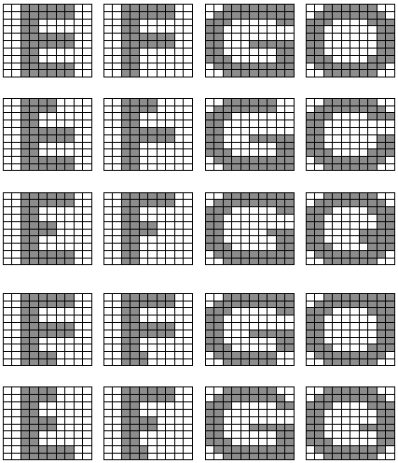
Data Vektor
ID3?
ANN
GA

Slide 93
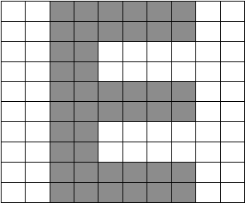
Vektor → Diskrit
0 | 0 | 1 | 1 | 1 | 1 | 1 | 1 | 0 | 0
0 | 0 | 1 | 1 | 1 | 1 | 1 | 1 | 0 | 0
0 | 0 | 1 | 1 | 0 | 0 | 0 | 0 | 0 | 0
0 | 0 | 1 | 1 | 0 | 0 | 0 | 0 | 0 | 0
0 | 0 | 1 | 1 | 1 | 1 | 1 | 1 | 0 | 0
0 | 0 | 1 | 1 | 1 | 1 | 1 | 1 | 0 | 0
0 | 0 | 1 | 1 | 0 | 0 | 0 | 0 | 0 | 0
0 | 0 | 1 | 1 | 0 | 0 | 0 | 0 | 0 | 0
0 | 0 | 1 | 1 | 1 | 1 | 1 | 1 | 0 | 0
0 | 0 | 1 | 1 | 1 | 1 | 1 | 1 | 0 | 0

Slide 94
Vektor → Diskrit
1 | 2 | 3 | 4 | 5 | 6 | 7 | 8 | 9 | 10
0 | 0 | 1 | 1 | 1 | 1 | 1 | 1 | 0 | 0
0 | 0 | 1 | 1 | 1 | 1 | 1 | 1 | 0 | 0
0 | 0 | 1 | 1 | 0 | 0 | 0 | 0 | 0 | 0
0 | 0 | 1 | 1 | 0 | 0 | 0 | 0 | 0 | 0
0 | 0 | 1 | 1 | 1 | 1 | 1 | 1 | 0 | 0
0 | 0 | 1 | 1 | 1 | 1 | 1 | 1 | 0 | 0
0 | 0 | 1 | 1 | 0 | 0 | 0 | 0 | 0 | 0
0 | 0 | 1 | 1 | 0 | 0 | 0 | 0 | 0 | 0
0 | 0 | 1 | 1 | 1 | 1 | 1 | 1 | 0 | 0
0 | 0 | 1 | 1 | 1 | 1 | 1 | 1 | 0 | 0
0 | 0 | 1 | 1 | 1 | 1 | 1 | 1 | 0 | 0
11 | 12 | 13 | 14 | 15 | 16 | 17 | 18 | 19 | 20
0 | 0 | 1 | 1 | 1 | 1 | 1 | 1 | 0 | 0
…
91 | 92 | 93 | 94 | 95 | 96 | 97 | 98 | 99 | 100
0 | 0 | 1 | 1 | 1 | 1 | 1 | 1 | 0 | 0

Slide 95
Vektor → Diskrit
Pola | Pix 1 | Pix 2 | Pix 3 | Pix 4 | Pix 5 | … | Pix 100
E1 | 0 | 0 | 1 | 1 | 1 | … | 0
F1 | 0 | 0 | 1 | 1 | 1 | … | 0
G1 | 0 | 0 | 1 | 1 | 1 | … | 0
O1 | 0 | 0 | 1 | 1 | 1 | … | 0
..
O5 | 0 | 0 | 1 | 1 | 1 | … | 0
ID3 → Decision Tree?

Slide 96
Pix 48
1
0
E
Pix 20
1
0
Pix 85
Pix 12

Slide 97
Outline
Decision tree learning
k-Nearest Neighbour
Algoritma Genetika
Kesimpulan

Slide 98
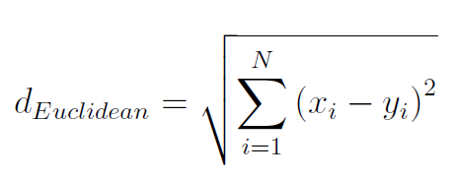
k-Nearest Neighbour (kNN)
Lazy learning
Jika ada pola masukan, pilih sejumlah k pola dari data latih yang jaraknya paling dekat (tetangga) dengan pola masukan tersebut
Jarak dihitung menggunakan Euclidean distance

Slide 99
k-Nearest Neighbour (kNN)
kNN bisa untuk data Disktrit atau Kontinu
kNN kurang sesuai jika terdapat data pencilan?

Slide 100
Algoritma kNN
Untuk setiap pola dari data latih <x,f(x)>, tambahkan pola tersebut ke dalam Daftar Pola Latih
Untuk sebuah pola masukan yang diberikan x_{q}
  Misalkan x₁, x₂, ..., x_{k} adalah k pola yang jaraknya paling dekat (tetangga) dengan x_{q}
  Kembalikan kelas yang memiliki jumlah pola paling banyak di antara k pola tersebut

Slide 101
Berapa k yang optimal?
Ada strategi menemukan k optimal
Pahami data latih dengan baik
Gunakan data latih dan data validasi untuk menghindari overfit

Slide 102
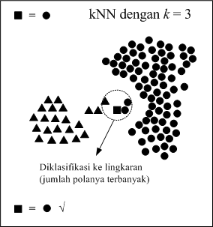
kNN untuk dua kelas

Slide 103
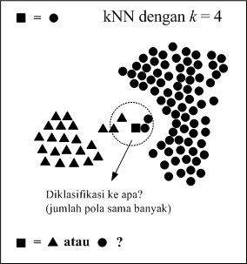
kNN untuk dua kelas

Slide 104

kNN untuk dua kelas

Slide 105
kNN untuk empat kelas
Pola | Pix 1 | Pix 2 | Pix 3 | Pix 4 | Pix 5 | … | Pix 100
E1 | 0 | 0 | 1 | 1 | 1 | … | 0
F1 | 0 | 0 | 1 | 1 | 1 | … | 0
G1 | 0 | 0 | 1 | 1 | 1 | … | 0
O1 | 0 | 0 | 1 | 1 | 1 | … | 0
..
O5 | 0 | 0 | 1 | 1 | 1 | … | 0

Slide 106
Outline
Decision tree learning
k-Nearest Neighbour
Algoritma Genetika
Kesimpulan

Slide 107
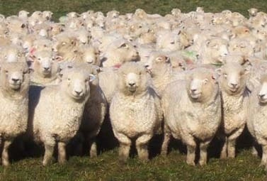
Jumlah kambing = ?
7 x 5 = 35

Slide 108
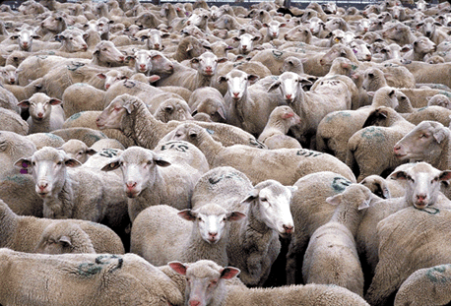
Pilih presisi atau kecepatan?
Presisi dan cepat !!!
Jumlah kambing = ?
Sulit?

Slide 109
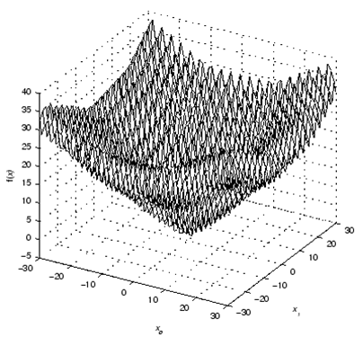
Blind & Heuristic Search

Slide 110
Evolutionary Computation
Meta Heuristic Search

Slide 111
Evolutionary Computation
Meta Heuristic Search

Slide 112
Evolutionary Computation
Meta Heuristic Search

Slide 113
Generational Replacement GA

Slide 114
Studi kasus: Minimasi fungsi
Nilai minimum h = ?

Slide 115
Kromosom

Slide 116
Fitness
Jika nilai minimum = 0, nilai maks f = ?

Slide 117
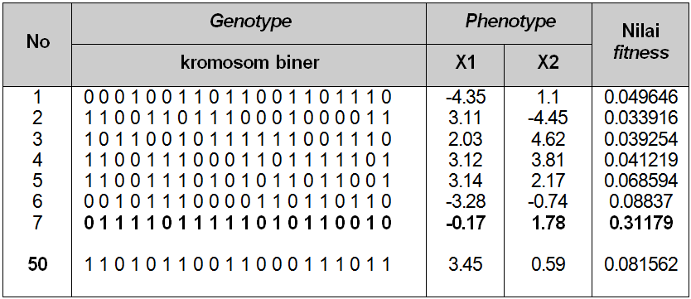
Generasi 1

Slide 118
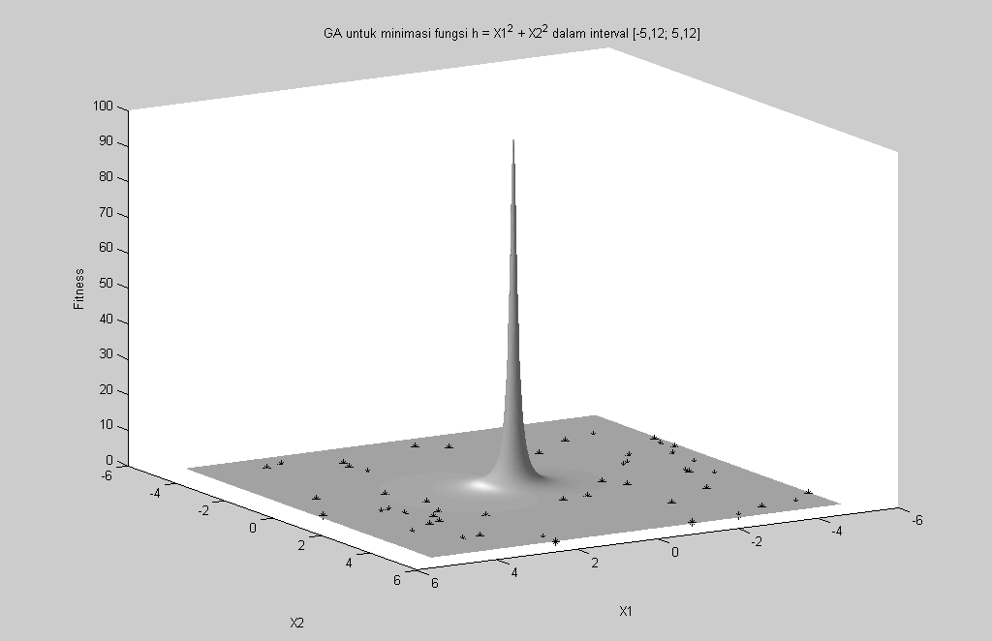
Generasi 1

Slide 119
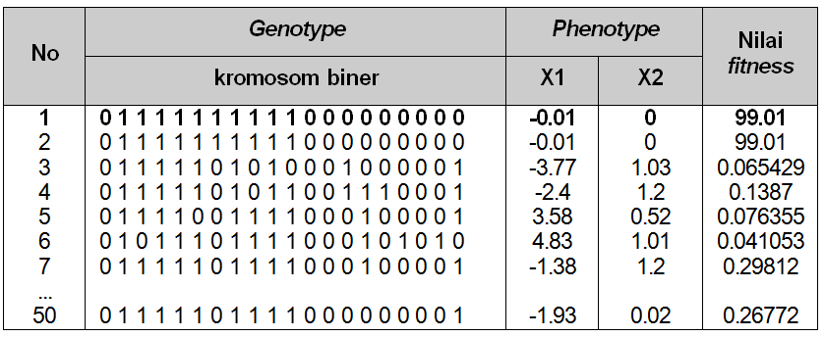
Generasi 10

Slide 120
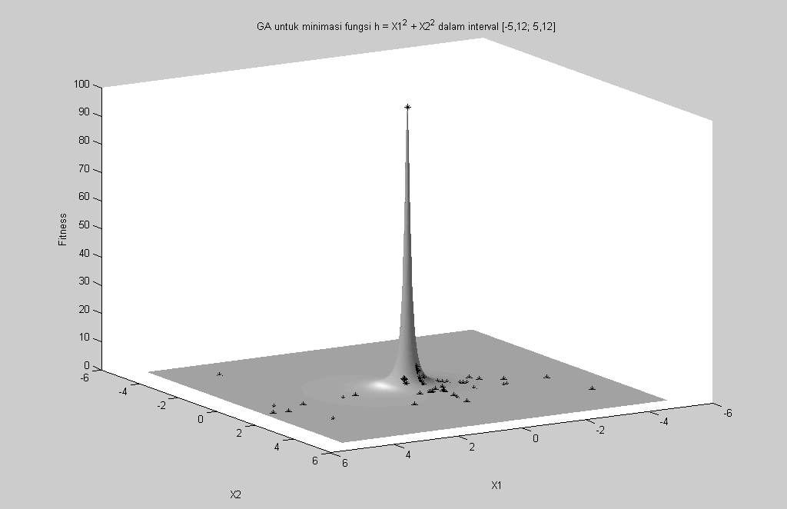
Generasi 10

Slide 121

Generasi 100

Slide 122
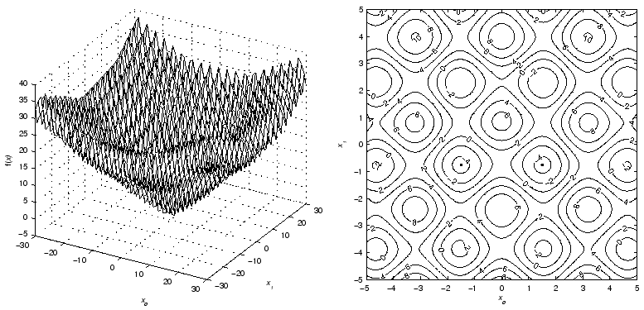
Untuk presisi 10⁻⁹ → Berapa bit?
Bisa menggunakan kromosom Real?

Slide 123
AG untuk Learning
AG bisa untuk learning?
Representasi Kromosom?
Fungsi Fitness?
Kunci: “Satu individu menyatakan satu solusi”

Slide 124
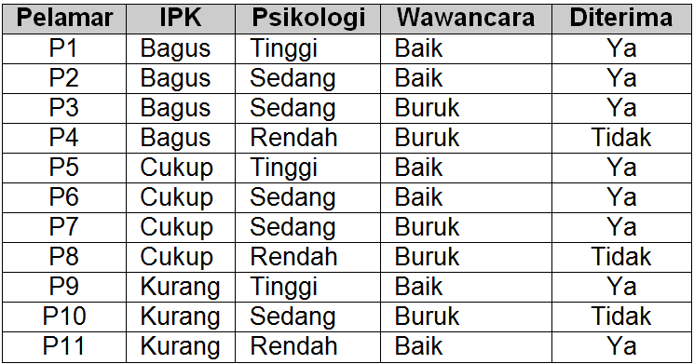
Bagaimana menemukan aturan?

Slide 125
ID3
Wawancara
Baik
Buruk
Ya
Psikologi
Tinggi
Sedang
Rendah
Tidak
IPK
Tidak
Bagus
Cukup
Kurang
Cepat !
Ya
Ya
Tidak
Akurasinya ???

Slide 126
Aturan yang dihasilkan

Slide 127
Pemisahan Aturan

Slide 128
Konversi 3 aturan
IPK Psikologi Wawancara Diterima
111 111 10 1
100 010 01 1
010 010 01 1
9 bit
Tiga bit pada IPK menyatakan tiga buah nilai: ’Bagus’, ’Cukup’, ’Kurang’
Tiga bit pada Psikologi menyatakan ’Tinggi’, ’Sedang’, ’Rendah’
Dua bit pada Wawancara menyatakan ’Baik’ dan ’Buruk’.

Slide 129
Kromosom
9 bit
9 bit
9 bit

Slide 130
Fungsi Fitness
Tujuan learning?
Aturan yang akurasinya tertinggi → Maksimasi
f = akurasi aturan

Slide 131
Operator Evolusi
Seleksi orangtua
Crossover
Mutasi
Replacement
Berapa panjang kromosom yg optimal?
Tidak bisa diketahui
Operator evolusi → kromosom dinamis

Slide 132
Crossover (contoh)
Posisi Sembarang
{1,12}
Terbatas pada:
{1,3}
{1,12}
{10,12}
Modulo jumlah bit per aturan (9)

Slide 133
Generational Replacement GA

Slide 134
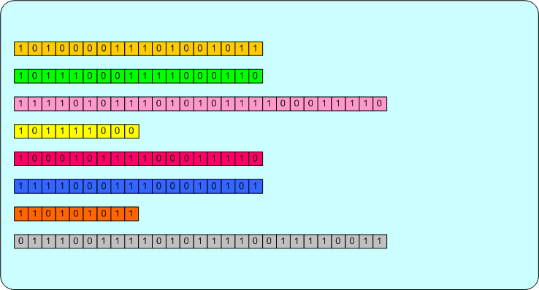
Generasi 1 (random: populasi 8 krom)
1
2
3
4
5
6
7
8

Slide 135
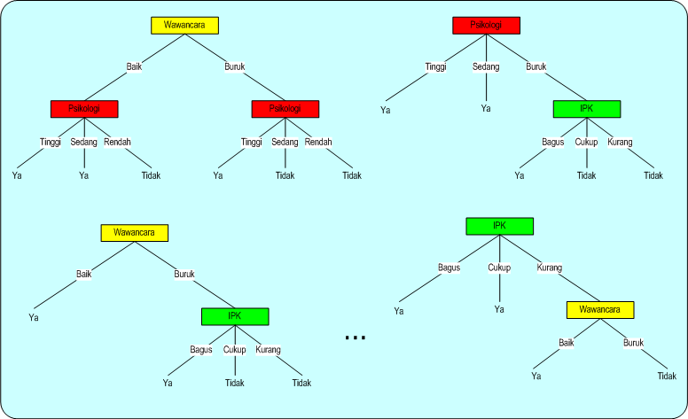
1
2
3
. . .
8

Slide 136
Generasi 1 (random: populasi 8 krom)
1
2
3
4
5
6
7
8

Slide 137
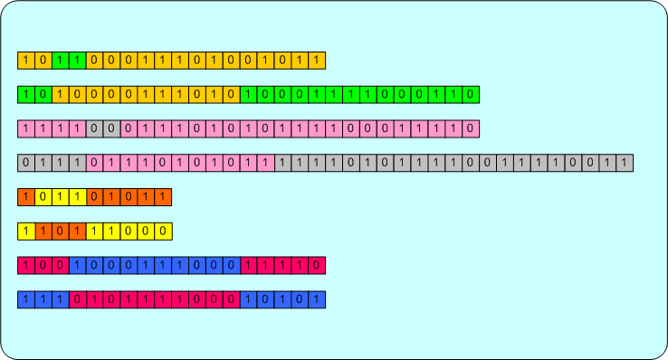
Generasi 2 (Populasi 8 krom)
1
2
3
4
5
6
7
8

Slide 138
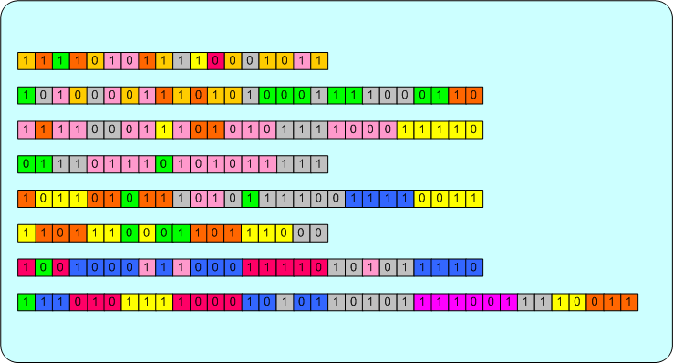
Generasi 10 (Populasi 8 krom)
1
2
3
4
5
6
7
8

Slide 139
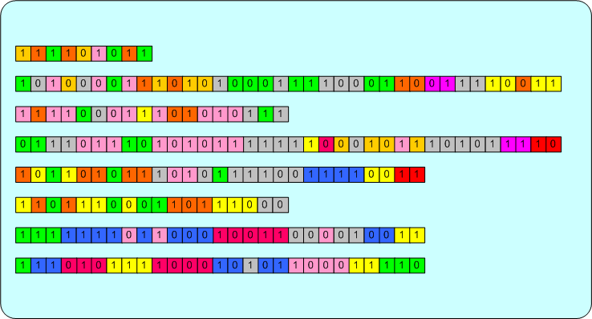
Generasi 50 (Populasi 8 krom)
1
2
3
4
5
6
Kromosom terbaik
7
8

Slide 140
Kromosom terbaik
Akurasi = 100% untuk training set
Akurasi untuk data yang lain???

Slide 141
Kapan Menghentikan Learning?
Untuk GA, grafiknya bagaimana?
Untuk JST PB
Berhenti !

Slide 142
Menghentikan evolusi GA
Akurasi Total = (450+800)/1500 = 0.833
Berhenti !

Slide 143
Perhatian !!!
Fitness dihitung dengan training set saja
Validation set hanya untuk mem-validasi aturan
Akurasi total dihitung berdasarkan porsi data pada training set dan validation set

Slide 144
Overfit, Oversize, Flexible

Slide 145
Diskusi
GA lebih baik dibandingkan ID3?
ID3 sekuensial
GA paralel

Slide 146
ID3
Wawancara
Baik
Buruk
Ya
Psikologi
Tinggi
Sedang
Rendah
Tidak
IPK
Tidak
Bagus
Cukup
Kurang
Ya
Ya
Tidak
Apakah pohon ini yang terbaik?
Berapa jumlah pohon yg mungkin?

Slide 147
GA
1
2
3
. . .
8
Berapa jumlah pohon yg mungkin?

Slide 148
Berapa jumlah kromosom yg mungkin?

Slide 149
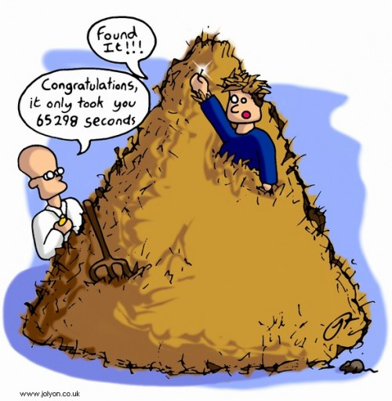
ID3
Akurasi
Iterasi

Slide 150
GA
Akurasi
Iterasi

Slide 151
GA
Akurasi
Iterasi

Slide 152
GA
Akurasi
Iterasi

Slide 153
Kesimpulan
Decision tree learning sangat sesuai untuk permasalahan yang bernilai diskrit.
Jika kita memaksakan diri untuk menyelesaikan permasalahan bernilai kontinyu dengan decision tree learning, maka kita harus mengubah nilai-nilai kontinyu tersebut menjadi nilai-nilai diskrit.
Hal ini, tentu saja, akan menghilangkan sebagian informasi penting.

Slide 154
Kesimpulan
kNN bisa digunakan untuk permasalahan yang bernilai diskrit, kontinyu, maupun vektor
kNN merupakan metode learning yang sangat mudah diimplementasikan
Metode learning lain yang juga mudah diimplementasikan adalah GA

Slide 155
Daftar Pustaka
[SUY07] Suyanto. 2007. Artificial Intelligence: Searching, Reasoning, Planning and Learning. Informatika, Bandung Indonesia. ISBN: 979-1153-05-1.
[SUY08a] Suyanto. 2008. Evolutionary Computation: Komputasi Berbasis “Evolusi” dan “Genetika”. Informatika, Bandung Indonesia. ISBN: 978-979-1153 38-6.
[SUY08b] Suyanto. 2008. Soft Computing: Membangun Mesin Ber-IQ Tinggi. Informatika, Bandung Indonesia. ISBN: 978-979-1153-49-2.
[MIT97] Mitchell M. Tom. 1997. Machine Learning. McGraw-Hill International Editions. Printed in Singapore.
[SUY05] Suyanto. 2005. Algoritma Genetika dalam MATLAB. Andi Publisher, Yogyakarta, Indonesia. ISBN: 979-731-727-7.

